Slide 1


BÀI GIỚI THIỆU SÁCH THÁNG 2
GIÓ LẠNH ĐẦU MÙA– TRUYỆN NGẮN
TÁC GIẢ: THẠCH LAM
NXB: VĂN HỌC

Slide 2

GIÓ LẠNH ĐẦU MÙA– TRUYỆN NGẮN
TÁC GIẢ: THẠCH LAM
NXB: VĂN HỌC
Kính thưa các thầy giáo, cô giáo cùng toàn thể các ban học sinh thân mến!
Gió lạnh đầu mùa” tập hợp toàn bộ những tác phẩm trong tập truyện ngắn “Gió đầu mùa” của nhà văn Thạch Lam. Bao gồm các truyện: Đứa con đầu lòng, Nhà mẹ Lê, Trở về, Một cơn giận, Tiếng chim kêu, Người bạn trẻ, Cái chân què, Đói, Một đời người, Hai lần chết, Gió lạnh đầu mùa, Dưới bóng hoàng lan, Tối ba mươi…

Slide 3

Cuốn sách“Gió lạnh đầu mùa”. Về hình thức: Bìa sách được trình bày rất trang nhã và giàu ý nghĩa biểu tượng: Phía trên là tên tác tác giả được in đậm, rõ nét. Phía dưới là tên tác phẩm gợi cho người đọc có cảm giác như có một cơn gió lạnh mới ngang qua. Giữa bìa sách là hình ảnh của những em bé trong một khung cảnh của những ngày đông giá lạnh được thể hiện trên những khuôn mặt buồn rầu, lo sợ. Cách trình bày này rất thu hút được sự chú ý của độc giả. Sách dày 195 trang gồm 23 chương truyện, được in trên khổ giấy 13.5cm x 20.5cm, gọn ghẽ, xinh xắn. Cuốn sách được xuất bản năm 2016 bởi Nhà xuất bản Văn học.
01

Slide 4
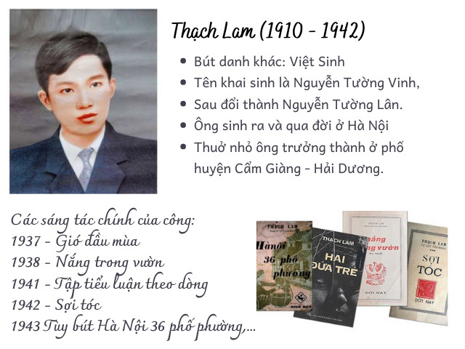
Kính thưa các thầy giáo, cô giáo cùng toàn thể các ban học sinh thân mến!
Trời đã chuyển sang đông là lúc thích hợp đọc những tập truyện ngắn có tựa gợi đến không khí se lạnh như này, cảm giác đọc vừa thấy thích thú vừa thấy ngấm sâu hơn những câu chữ của tác giả, hệt như một cốc trà túi lọc, càng ngâm lâu càng đậm màu. Giọng văn thạch lam luôn du dương, êm đềm, các truyện ngắn của ông thường không có cốt truyện, nhưng lại vẫn lôi cuốn người đọc một cách lạ kì. Thứ nhất là vì nhân vật của ông không hình tượng hóa mà lại là những nhân vật hết sức đời thường, thật đến phi thường, có thể là một anh phu xe có cả gia đình nghèo nheo nhóc phía sau đang chờ anh cáng đáng, cô dâu tuổi dậy thì như Dung - người mà cả bố mẹ đẻ lẫn bố mẹ chồng đều lạnh lùng hắt hủi để rồi cô bơ vơ cô độc giữa cuộc đời bế tắc mà nuốt nước mắt vào trong... Chính bởi cách xây dựng nhân vật tài tình khéo léo như vậy nên văn Thạch Lam tựa như những áng thơ, vừa đẹp vừa nên thơ mà lại man mác một màu buồn vô hình khó tả.

Slide 5
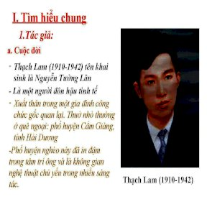
Gió Lạnh Đầu Mùa là tập truyện ngắn của Thạch Lam. Với bút pháp chân thực Thạch Lam đã dẫn dắt người đọc đi từ niềm xúc cảm này đến niềm xúc cảm khác với những cảnh đời không mấy may mắn...trong một xã hội đầy dẫy những bất công. Mỗi truyện ngắn trong tập truyện là một điều khiến người đọc phải suy ngẫm nhiều. Phải thực sự có một tâm hồn tinh tế và nhạy cảm với cuộc sống con người mà đặc biệt là những người nghèo khổ thì nhà văn mới có được những trang văn như thế. Chỉ một "Nhà mẹ Lê" trang 79 đến trang 86 thôi cũng đủ làm cho cuốn sách trở nên đủ dư vị của nó rồi! và tất cả những truyện của Thạch Lam đâu đó chứa đựng một ý nghĩa nhân văn sâu sắc, tràn đầy tình thương và giá trị nhân đạo. Lật từng trang truyện lại rơm rớm nơi khóe mi chút gì đó thương cảm cho số phận của những con người trong những năm tháng gian khổ.

Slide 6
Cuốn sách Gió lạnh đầu mùa bao gồm 23 câu chuyện với các số phận và hoàn cảnh khác nhau như: Người bạn trẻ Trang 7 đến trang 14, một cơn giận trang 27 – trang 34, trở về trang 62 – trang 69, Đứa con trang 123- trang 130 và rất nhiều câu chuyện mời các em đón đọc

Slide 7
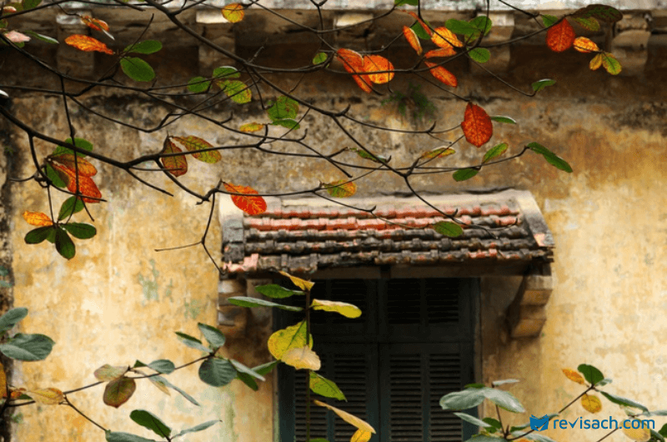
Và trong số những câu chuyện đó cô muốn giới thiệu với các em Trong Gió Lạnh Đầu Mùa, đó là tình người ấm áp như chiếc áo mùa đông đã nảy nở trong lòng hai em nhỏ: Hai chị em Lan, Sơn mặc áo ấm ra chợ chơi với bọn trẻ nhà nghèo thấy Hiên con bé hàng xóm co ro bên cột quán mặc manh áo rách tả tơi bèn chạy về nhà lấy áo bông cũ đem cho nó mặc. Mẹ Lan thấy nhà Hiên nghèo khổ bèn cho mẹ nó mượn năm hào may áo. Đó là tình cảm đùm bọc, yêu thương giúp đỡ lẫn nhau trong câu chuyện mà tác giả muốn gửi tới chúng ta các em hãy tìm đọc từ trang 93- đến trang 98 của câu chuyện.

Slide 8
Đọc truyện ngắn Gió lạnh đầu mùa của nhà văn Thạch Lam, có nhà nghiên cứu văn học đã nhận xét: "... Đọc Gió lạnh đầu mùa, người đọc vẫn thấy thú vị khi được cùng với nhân vật cảm nhận thấm thía bằng cảm giác, bằng tâm hồn những đổi thay của cảnh sắc; không khí thiên nhiên lúc chuyển mùa, của không khí sinh hoạt gia đình lúc có cơn gió lạnh đầu mùa tràn về. Tất cả đều quen thuộc mà mới mẻ, bình dị mà vẫn bàng bạc chất thơ". Hãy chọn lọc những câu văn, đoạn văn trong truyện ngắn Gió lạnh đầu mùa của Thạch Lam để chứng minh nhận xét trên.

Slide 9
Buổi giới thiệu sách của cô đến đây là hết cô hi vọng các em sẽ đến thư viện tìm đọc.
Thân ái và hẹn gặp lại Thầy Cô và các em trong buổi giới thiệu sách lần sau.

Slide 10
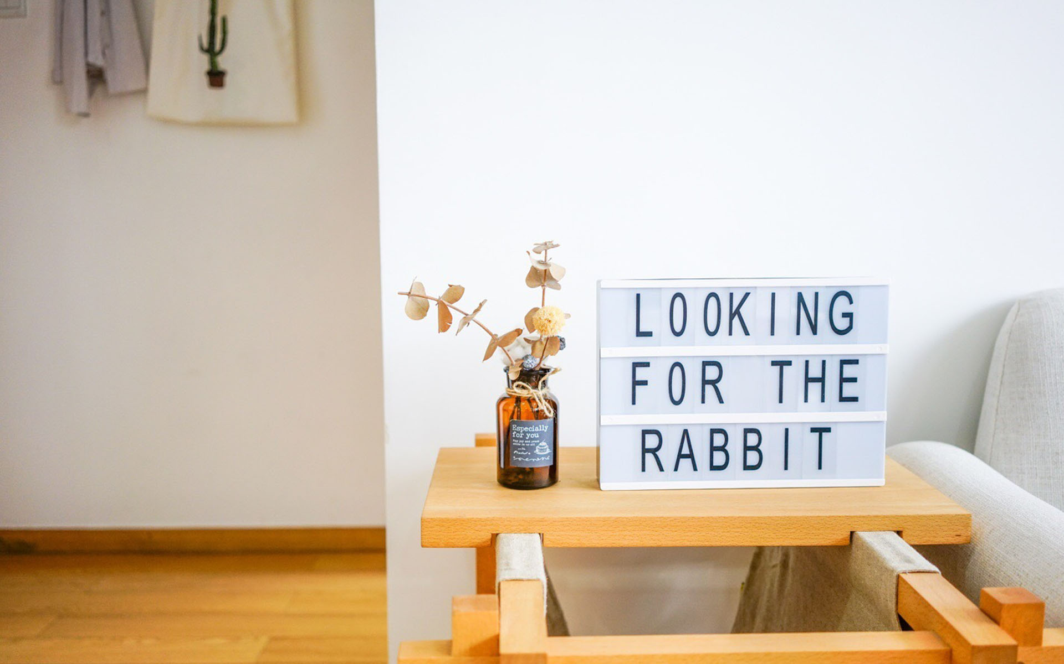
THANK YOU

